Slide 1
Vendredi 5 juin 2020

Slide 2
Calcul mental

Slide 3
Les tables d’addition
+ | 1 | 2 | 3 | 4 | 5 | 6 | 7 | 8 | 9 | 10
1 | 2 | 3 | 4 | 5 | 6 | 7 | 8 | 9 | 10 | 11
2 | 3 | 4 | 5 | 6 | 7 | 8 | 9 | 10 | 11 | 12
3 | 4 | 5 | 6 | 7 | 8 | 9 | 10 | 11 | 12 | 13
4 | 5 | 6 | 7 | 8 | 9 | 10 | 11 | 12 | 13 | 14
5 | 6 | 7 | 8 | 9 | 10 | 11 | 12 | 13 | 14 | 15
6 | 7 | 8 | 9 | 10 | 11 | 12 | 13 | 14 | 15 | 16
7 | 8 | 9 | 10 | 11 | 12 | 13 | 14 | 15 | 16 | 17
8 | 9 | 10 | 11 | 12 | 13 | 14 | 15 | 16 | 17 | 18
9 | 10 | 11 | 12 | 13 | 14 | 15 | 16 | 17 | 18 | 19
10 | 11 | 12 | 13 | 14 | 15 | 16 | 17 | 18 | 19 | 20
Notes:
Présenter l’objectif de la semaine : donner le résultat des tables d’addition de plus en plus vite
Aujourd’hui ce sont des révisions

Slide 4
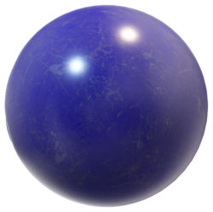
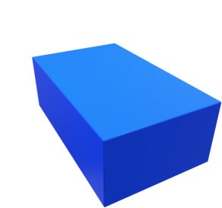
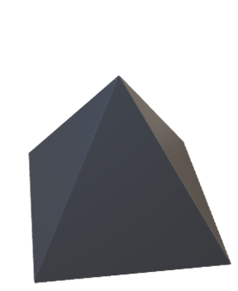
Le chemin des additions
15
8 + 9 =
16
17

Slide 5
Le chemin des additions
×
15
×
8 + 9 =
16
17

Slide 6
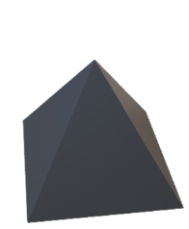
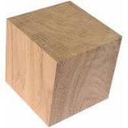
Le chemin des additions
14
16
7
7 + 7 =
14
2 + 6 =
8
7 + 7 =
16
14
9
7 + 7 =
16

Slide 7
×
Le chemin des additions
14
×
16
7
7 + 7 =
14
2 + 6 =
×
8
7 + 7 =
16
×
14
9
7 + 7 =
×
16

Slide 8
Le chemin des additions
10
13
7 + 4 =
11
16
5 + 8 =
10
14
7 + 4 =
9 + 9 =
11
10
13
7 + 4 =
18
5 + 8 =
11
10
14
7 + 4 =
11

Slide 9
×
Le chemin des additions
10
×
13
7 + 4 =
11
×
16
5 + 8 =
10
14
7 + 4 =
×
9 + 9 =
11
×
10
13
7 + 4 =
18
5 + 8 =
11
×
10
×
14
7 + 4 =
11

Slide 10
Le chemin des additions
9
14
3 + 6 =
8
10
6 + 8 =
9
13
3 + 6 =
3 + 7 =
8
9
14
3 + 6 =
11
6 + 8 =
8
9
13
3 + 6 =
8

Slide 11
Le chemin des additions
9
×
14
3 + 6 =
8
×
10
6 + 8 =
9
13
3 + 6 =
×
3 + 7 =
8
×
9
14
3 + 6 =
×
11
6 + 8 =
8
×
9
×
13
3 + 6 =
8

Slide 12
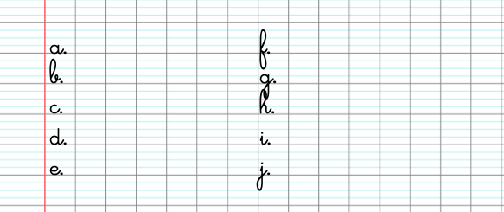
Je m’entraîne
Notes:
Donner les calculs à l’oral :
7 + 8
4 + 10
5 + 6
3 + 3
9 + 4
2 + 6
10 + 5
7 + 4
3 + 5
7 + 7

Slide 13
Je m’entraîne
7 + 8
4 + 10
5 + 6
3 + 3
9 + 4
2 + 6
10 + 5
7 + 4
3 + 5
7 + 7

Slide 14
Géométrie

Slide 15
Le quiz du jour
Quel est le nom de ce solide ?
a
c
un pavé droit
d
un cône
b
une boule
un cube

Slide 16
Le quiz du jour
Quel est le nom de ce solide ?
a
c
un pavé droit
d
un cône
b
une boule
un cube

Slide 17
Le quiz du jour
Quel est le nom de ce solide ?
a
c
un pavé droit
d
un cône
b
une boule
un cube

Slide 18
Le quiz du jour
Quel est le nom de ce solide ?
a
c
un pavé droit
d
un cône
b
une boule
un cube

Slide 19
Le quiz du jour
Quel est le nom de ce solide ?
a
c
un pavé droit
d
un cône
b
une boule
un cube

Slide 20
Le quiz du jour
Quel est le nom de ce solide ?
a
c
un pavé droit
d
un cône
b
une boule
un cube

Slide 21
Les solides
Le cube
Le pavé droit
La boule
Le cylindre
Le cône
La pyramide

Slide 22
Les polyèdres parmi ces solides
Le cube
Le pavé droit
La boule
Le cylindre
Le cône
La pyramide

Slide 23
Le quiz du jour
Quelles sont les faces de notre pyramide ?
a
c
un carré et trois triangles
d
trois triangles
b
un carré et quatre triangles
six carrés

Slide 24
Le quiz du jour
Quelles sont les faces de notre pyramide ?
a
c
un carré et trois triangles
d
trois triangles
b
un carré et quatre triangles
six carrés

Slide 25
Le quiz du jour
Quelles sont les faces d’un cube ?
a
c
un carré et trois triangles
d
trois triangles
b
un carré et quatre triangles
six carrés

Slide 26
Le quiz du jour
Quelles sont les faces d’un cube ?
a
c
un carré et trois triangles
d
trois triangles
b
un carré et quatre triangles
six carrés

Slide 27
Le quiz du jour
Quelles sont les faces d’un pavé droit ?
a
c
trois rectangles et trois triangles
d
six rectangles
b
un carré et cinq rectangles
trois carrés

Slide 28
Le quiz du jour
Quelles sont les faces d’un pavé droit ?
a
c
trois rectangles et trois triangles
d
six rectangles
b
un carré et cinq rectangles
trois carrés

Slide 29
Les faces du cube
Les faces du cube sont des carrés
6 faces
8 sommets

Slide 30
Les faces du pavé droit
Les faces du pavé droit sont des rectangles
6 faces
8 sommets

Slide 31
Les faces de notre pyramide
Les faces de notre pyramide sont :
- un carré ;
- quatre triangles.
5 faces
5 sommets

Slide 32
Les figures des faces
un carré
un triangle
un rectangle

Slide 33
Problèmes

Slide 34
La situation d’hier
Alice, Stéphanie et Yoann sont au restaurant. Le menu enfant d’Alice coûte 13 €, le menu de Stéphanie coûte 28 €.
Le menu de Stéphanie coûte 4 € de plus que celui de Yoann.
Combien coûte le menu de Yoann ?
Le menu de Yoann coûte 24 €.

Slide 35
Première situation
Alice, Stéphanie et Yoann sont au restaurant. Le menu enfant d’Alice coûte 10 €, le menu de Stéphanie coûte 30 €.
Le menu de Yoann coûte 12 € de plus que celui de d’Alice.
Quel sera le montant de l’addition ?
Notes:
alice 12, stéphanie 25, Yoann 31
Total : 68 €

Slide 36
Deuxième situation
Alice, Stéphanie et Yoann sont au restaurant. Le menu enfant d’Alice coûte 18 €, le menu de Stéphanie coûte 34 €.
Le menu de Stéphanie coûte 5 € de moins que celui de Yoann.
Quel sera le montant de l’addition ?
Notes:
alice 18, stéphanie 34, Yoann 29
Total : 81 €

Slide 37
Troisième situation
Alice, Stéphanie et Yoann sont au restaurant. Le menu de Stéphanie et celui de Yoann coûtent 26 €. Le menu enfant d’Alice coûte 8 € de moins que ceux de ses parents.
Quel sera le montant de l’addition ?
Notes:
alice 18, stéphanie 26, Yoann 26
Total : 70 €

